Slide 1
О проведении
государственной итоговой аттестации 9, 11 классов в 2019 году

Slide 2
Государственная итоговая аттестация выпускников 9-х классов в 2018г.
Всего обучающихся 9-х классов Белокалитвинского района – 928 человек

Slide 3
Выбор сдачи экзаменов в 2018 году

Slide 4
Участники ГИА
  К государственной итоговой аттестации допускаются обучающиеся 9 классов, не имеющие академической задолженности и в полном объеме выполнившие учебный план или индивидуальный учебный план (имеющие годовые отметки по всем учебным предметам учебного плана общеобразовательного учреждения за 9 класс не ниже удовлетворительных), а также имеющие результат «зачёт» за итоговое собеседование по русскому языку, которое состоится 13 февраля 2019 года .

Slide 5
Государственная итоговая аттестация по программам основного общего образования в 2018-2019 учебном году включает в себя:
Обязательные экзамены
Математика
Русский язык

Slide 6
Экзамены по выбору
Литература
География
Физика
Химия
Биология
Обществознание
Информатика и ИКТ
Иностранный язык
История
Выбор двух предметов из указанного списка с 1 сентября 2015 года является обязательным.
Изменения утверждены приказом Минобрнауки России от 07.07.2015 N 692

Slide 7

Аттестат об основном общем образовании
В 2018-2019 учебном году основанием для получения аттестата об основном общем образовании является успешное прохождение ГИА-9 по четырем учебным предметам

Slide 8

Подача заявления
Заявление о выборе экзаменов и их количестве, подписанное родителями
(законными представителями), подаётся лично обучающимися на основании документа, удостоверяющего их личность (паспорт),
не позднее 1 марта 2018 года

Slide 9
Изменения в заявлении ГИА-9
После 1 марта изменить (дополнить) перечень
указанных в заявлении экзаменов только при наличии
уважительных причин (болезни или иных обстоятельств, подтвержденных документально).
В этом случае обучающийся подает заявление в ГЭК с указанием измененного перечня учебных предметов, по которым он планирует пройти ГИА, и причины изменения заявленного ранее перечня. Указанное заявление подается не позднее чем за две недели до начала соответствующих экзаменов. Решение принимает председатель ГЭК.

Slide 10
Для обучающихся с ОВЗ, детей – инвалидов, количество экзаменов по их желанию может быть сокращено до двух обязательных экзаменов по русскому языку и математике.
Для указанных категорий обучающихся продолжительность экзамена может увеличиться на 1,5 часа.

Slide 11

Расписание экзаменов
Единое для всех расписание ГИА-9 и продолжительность экзаменов по каждому образовательному предмету ежегодно устанавливает соответствующий приказ Министерства образования и науки Российской Федерации.

Slide 12
Продолжительность основного государственного экзамена
Предмет | Продолжительность экзамена
Русский язык Математика Литература | 235 минут (3ч 55 мин)
Обществознание Физика Биология История | 180 минут (3ч)
Информатика и ИКТ | 150 минут (2ч 30 мин)
География Химия | 120 минут (2ч)
Иностранный язык | 120 минут письменная часть + 15 минут время устного ответа

Slide 13
Продолжительность проведения государственной итоговой аттестации
В продолжительность экзаменов по учебным предметам не включается время, выделенное на подготовительные мероприятия (инструктаж обучающихся, вскрытие пакетов с экзаменационными материалами, заполнение регистрационных полей экзаменационной работы, настройка технических средств).

Slide 14
На экзаменах необходимо иметь при себе:
паспорт и чёрную гелевую ручку;
по математике – линейку ;
по физике, химии – непрограммируемый калькулятор, который должен обеспечивать арифметические вычисления (сложение, вычитание, умножение, деление, извлечение корня) и вычисление тригонометрических функций (sin, cos, tg, ctg, arcsin, arcos, arctg).
по географии, биологии – линейку, непрограммируемый калькулятор;
Все остальное использовать на экзамене запрещено! В случае нарушения установленного порядка участник удаляется с экзамена.

Slide 15
Повторная аттестация
Повторно к сдаче ГИА по соответствующему учебному предмету в текущем году по решению ГЭК допускаются следующие обучающиеся:
получившие на ГИА неудовлетворительный результат не более чем по двум учебным предметам (из числа обязательных и предметов по выбору);
не явившиеся на экзамены по уважительным причинам (болезнь или иные обстоятельства, подтвержденные документально);
не завершившие выполнение экзаменационной работы по уважительным причинам (болезнь или иные обстоятельства, подтвержденные документально);
апелляция которых о нарушении установленного порядка проведения ГИА конфликтной комиссией была удовлетворена.

Slide 16
Обучающимся,
не завершившим основного общего образования;
не прошедшим ГИА или получившим на ГИА неудовлетворительные результаты более чем по двум учебным предметам;
либо получившим повторно неудовлетворительные результаты по двум учебным предметам на ГИА в дополнительные сроки
предоставляется право пройти ГИА по соответствующим учебным предметам не ранее
1 сентября текущего года.

Slide 17

К повторной сдаче экзаменов в этом году не допускаются:
обучающиеся, удаленные с экзамена за нарушение установленного порядка проведения ГИА;
обучающиеся, результаты которых были аннулированы ГЭК за нарушение ими установленного порядка проведения ГИА.

Slide 18
На каких сайтах можно получить более подробную информацию о ГИА-9?
• http://www.edu.ru/ (Федеральный
портал «Российское образование»)
• http://fipi.ru/ (Федеральный институт
педагогических измерений)
• http://obrnadzor.gov.ru/ (Рособрнадзор)

Slide 19


Slide 20
Порядок проведения ЕГЭ, утвержденный приказом Минобрнауки России от 26.12.2013 № 1400
Для обеспечения объективности результатов ЕГЭ и соблюдения прав участников работает система общественного наблюдения.

Slide 21
Результаты сдачи ГИА 2018
Обязательные предметы
Русский язык – 100% (279чел.)
Математика – 99,6%
Не сдали ЕГЭ – 1 чел. – 0,4%
Не получили аттестаты -2 чел.-0,7%
(1-не сдал, поступил на базе 9 классов в колледж; 1- отсутствовал на ГИА по болезни)

Slide 22
Средний балл по предметам по выбору

Slide 23
Аттестат с отличием и медаль «За особые успехи в учении»
2018 | 41 чел. | 13,8%
2017 2016 | 63 чел. 31чел. | 22,5 % 12,35%
Это выпускники из МБОУ СОШ №1,2,4,5,6,7,8,10, 11,12,15.
Это выпускники из МБОУ СОШ №1,2,4,5,6,8,12,17, Голубинской, Грушевской, Краснодонецкой, Ленинской. Наибольшее количество медалистов из МБОУ СОШ №2 – 10 чел., МБОУ СОШ №17 – 7 чел., МБОУ СОШ №6 – 6 чел., 5 чел. из МБОУ СОШ №12, 4 чел.- из МБОУ СОШ №5, 3 чел. из МБОУ СОШ №4. Награждена медалью «За особые успехи выпускнику Дона» выпускница МБОУ СОШ №17 Вдовенко Анастасия.

Slide 24
ЕГЭ-2019
ЕГЭ проводится по14 общеобразовательным предметам.
Для получения аттестата о среднем общем образовании выпускники текущего года сдают обязательные предметы— русский язык и математику.
Другие предметы ЕГЭ участники сдают на добровольной основе.

Slide 25
Количество участников по предметам по выбору на
01.11.2018 (предварительное)
география – 15 чел.
литература – 16 чел.
физика – 109 чел.
английский язык-16 чел. (Устно-16)
обществознание –152 чел.
информатика и ИКТ – 26 чел.
биология – 59 чел.
история – 50 чел.
химия – 40 чел.

Slide 26








Сроки подачи заявлений
Подача заявлений
До 1-го февраля
ГИА-11:
Русский язык
Математика
предметы
по выбору выпускника
ГВЭ
СПО
Справка ОО

Slide 27
! Изменение данных выпускника в РИС
возможно только на основании письма за подписью главы субъекта Российской Федерации в адрес Рособрнадзора

Slide 28






Места регистрации заявлений на участие в ГИА
Выпускники
текущего года
(в т.ч. экстернат)
Общеобразовательная организация
(школа)
Выпускники
прошлых лет
имеющие аттестат о среднем общем образовании
Обучающиеся,
получающие среднее общее образование в иностранных ОО
имеющие диплом о среднем профессиональном образовании
ОТДЕЛ ОБРАЗОВАНИЯ АДМИНИСТРАЦИИ БЕЛОКАЛИТВИНСКОГО РАЙОНА
имеющие среднее общее образование, полученное в иностранных организациях
Обучающиеся в образовательных организациях среднего профессионального образования
ОТДЕЛ ОБРАЗОВАНИЯ АДМИНИСТРАЦИИ БЕЛОКАЛИТВИНСКОГО РАЙОНА
Заключение ПМПК/
Справка об инвалидности
Документы:
Паспорт
Аттестат
Диплом
Справка из СПО

Slide 29
Расписание единого государственного экзамена, основного государственного экзамена и государственного выпускного экзамена в 2019 году находится на утверждении

Slide 30
В пункты проведения экзамена (ППЭ) нужно приходить с :
паспортом или другим документом, удостоверяющим личность
черной (гелевой) ручкой.
Черновиками участников экзамена обеспечивают организаторы в аудитории.

Slide 31
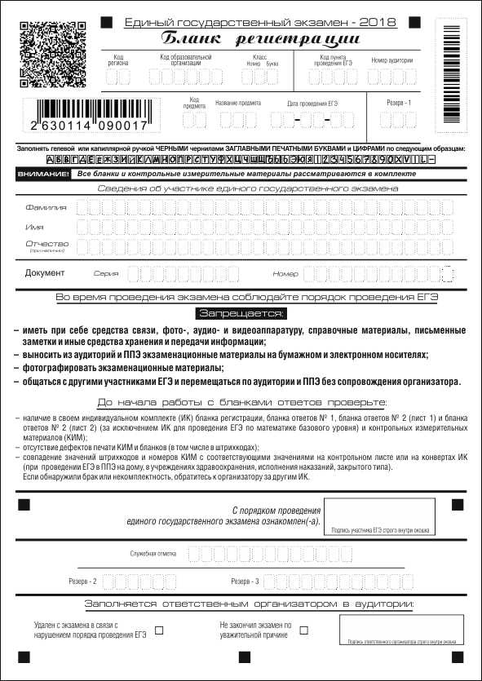
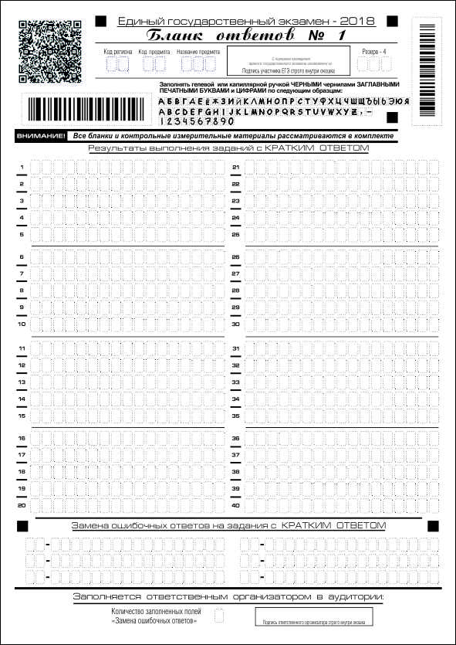
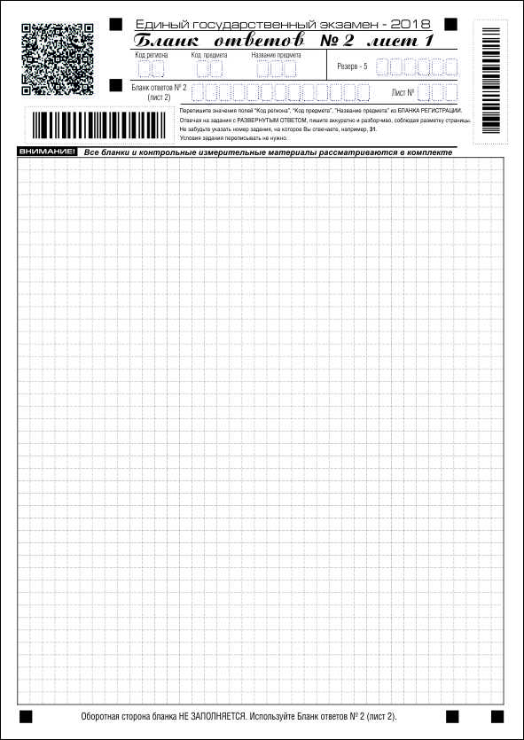
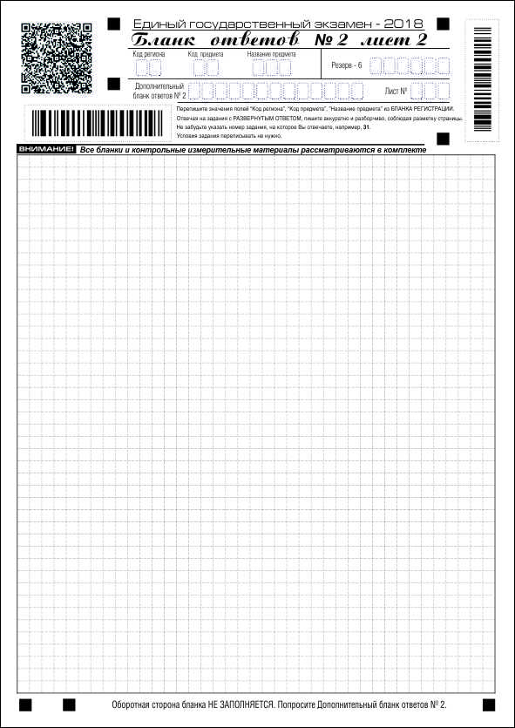
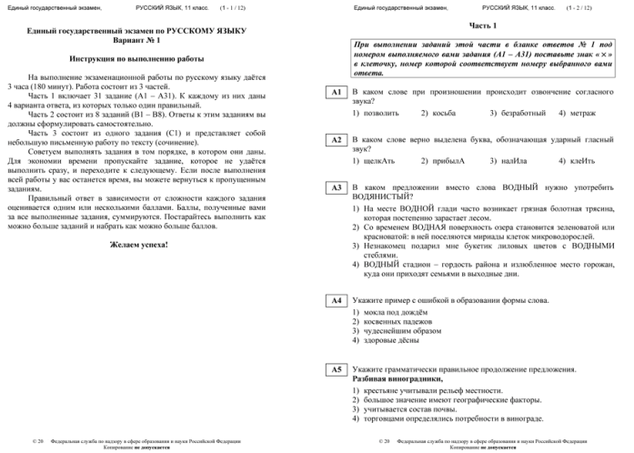
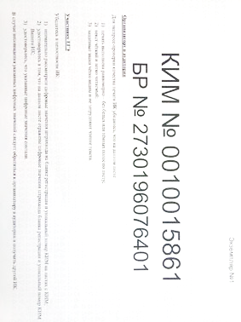
Состав индивидуального комплекта ЕГЭ
Черно-белые бланки:
бланк регистрации
бланк ответов № 1
бланк ответов № 2 лист 1
бланк ответов № 2 лист 2
КИМ
Контрольный лист

Slide 32
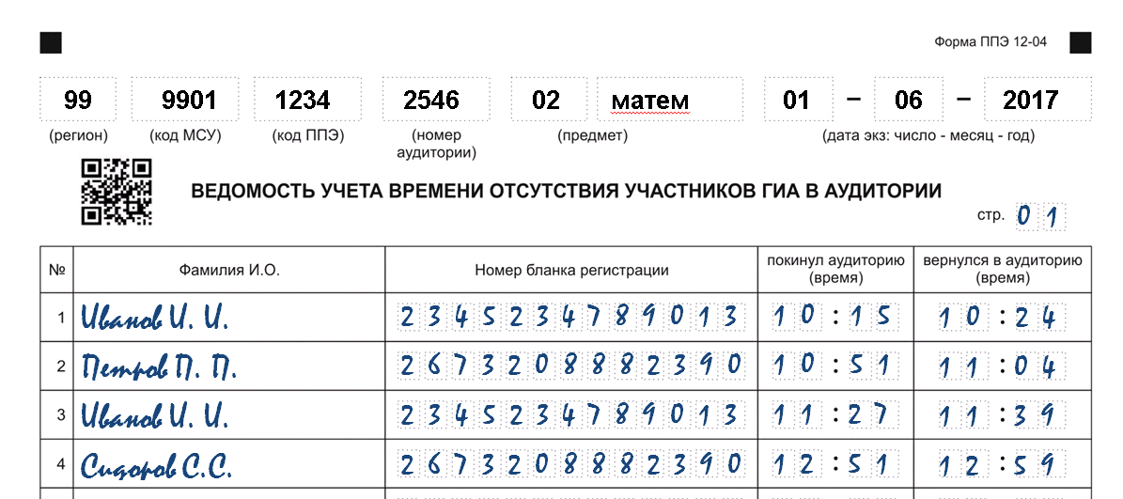
Ведомость учета времени отсутствия

Slide 33
Продолжительность ЕГЭ
3 часа 55 минут (235 минут) – по математике П, физике, литературе, информатике и ИКТ, истории, обществознанию
3 часа 30 минут (210 минут) по русскому языку, химии, биологии
3 часа (180 минут),- по математике (базовый уровень), географии, иностранным языкам (английский, французский, немецкий, испанский) кроме раздела «Говорение»
15 минут – по иностранным языкам (раздел «Говорение»)

Slide 34
Минимальное количество баллов
ЕГЭ для поступления в ВУЗЫ
42 балла - по обществознанию
40 баллов - по информатике и ИКТ
37 баллов - по географии
36 баллов – по физике , химии, биологии,
русскому языку (24 - для аттестата),
32 балла - по истории, литературе
27 баллов - по математике
22 балла - по иностранным языкам

Slide 35
Ознакомление с результатами экзамена
Ознакомление участников ЕГЭ с полученными ими результатами ЕГЭ по общеобразовательному предмету осуществляется не позднее 3-х рабочих дней со дня их утверждения ГЭК.
Если участник не согласен с результатами ЕГЭ, он может подать апелляцию в своей образовательной организации в течение 2 рабочих дней после официального объявления результатов.
Не принимаются апелляции по содержанию и структуре КИМов и в связи с нарушением самим участником ЕГЭ правил поведения на экзамене.

Slide 36
Подача апелляций
Апелляции от участников ЕГЭ о несогласии с выставленными баллами областная конфликтная комиссия принимает с 9.00 до 18.00 в соответствии с графиком по адресу: г. Ростов-на-Дону, ул. Ленина, 92.
Телефон/факс 8(863)210-50-13
Результаты рассмотрения апелляции
- отклонение апелляции и сохранение выставленных баллов;
- удовлетворение апелляции и выставление других баллов.

Slide 37
ВАЖНО!
Результаты ЕГЭ каждого участника заносятся в федеральную информационную систему, бумажных свидетельств о результатах ЕГЭ не предусмотрено.
Срок действия результатов - 4 года, следующих за годом получения этих результатов.

Slide 38
НЕУДОВЛЕТВОРИТЕЛЬНЫЙ РЕЗУЛЬТАТ
Если участник ЕГЭ получит результат ниже установленного минимального количества баллов по одному из обязательных учебных предметов, он имеет право на повторную сдачу в дополнительные сроки, предусмотренные единым расписанием.
В случае если участник ЕГЭ не получает минимального количества баллов ЕГЭ по выбранным предметам, пересдача ЕГЭ для таких участников ЕГЭ предусмотрена только через год.

Slide 39
Организация и проведение ГИА
для лиц с ограниченными возможностями здоровья

Slide 40
Нормативное и методическое обеспечение
Федеральный закон от 29.12.2013 № 273-ФЗ «Об образовании в Российской Федерации»
Приказ Минобрнауки России №1400 от 26.12.2013 «Об утверждении Порядка проведения государственной итоговой аттестации по образовательным программам среднего общего образования»
Методические рекомендации по организации и проведению ГИА по образовательным программам основного общего и среднего общего образования в форме ОГЭ и ЕГЭ для лиц с ОВЗ (письмо Рособрнадзора № 02-206 от 08.04.2014)
Методические письма о проведении ГИА по образовательным программам основного общего и среднего общего образования по математике и русскому языку в форме ГВЭ (письменная форма) (письмо Рособрнадзора от 14.05.2014 № 02-381)
Письмо Минобрнауки России от 09.04.2014 №НТ – 392/07 «Об итоговой аттестации обучающихся с ограниченными возможностями здоровья»

Slide 41
Определение лиц с ОВЗ
Обучающийся
с ограниченными возможностями здоровья
физическое лицо, имеющее недостатки в физическом и (или) психологическом развитии, подтвержденные психолого-медико-педагогической комиссией и препятствующие получению образования без создания специальных условий.
Статья 2 Федерального закона от 29.12.2013 № 273-ФЗ «Об образовании в Российской Федерации»

Slide 42
Обучающиеся с ОВЗ, инвалиды и дети-инвалиды для участия в ГИА
Подают заявление в ОО, имеющую государственную аккредитацию
в форме ЕГЭ
Особые
условия
- Подают заявление в ОО, имеющую государственную аккредитацию,
- Предоставляют копию рекомендаций ПМПК,
- Инвалиды, дети-инвалиды – предоставляют оригинал или заверенную копию справки, подтверждающей факт установления инвалидности
в форме ГВЭ

Slide 43


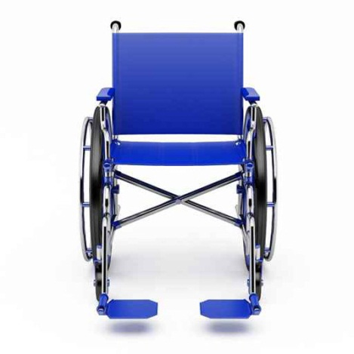



Специальные условия при проведении ГИА для лиц с ОВЗ
увеличение продолжительности на 1,5 часа
организация питания и перерывов для проведения необходимых медико-профилактических процедур
организация беспрепятственного доступа в аудиторию,
туалетные и иные помещения
(аудитория на первом этаже, наличие специальных кресел, др. приспособлений)
организация экзамена на дому (для обучающихся, имеющих медицинские показания для обучения на дому и соответствующие рекомендации ПМПК)

Slide 44
Схема подготовки и проведения ЕГЭ
для лиц с ОВЗ
ОО
заявление участника ЕГЭ
заключение ПМПК
Пакет документов:
РЦОИ
справка об инвалидности
ПМПК
направление от ОО
Согласование списков участников ЕГЭ с ОВЗ, претендующих на специальное место на экзамене, ассистентов
ГЭК

Slide 45
Сдача ГИА-11 лицами с ОВЗ
Государственная итоговая аттестация
Государственный выпускной экзамен
Вступительные испытания в ВУЗе
Прием в образовательную организацию высшего образования
Единый государственный экзамен

Slide 46

Итоговое сочинение (изложение)
Обучающиеся с ОВЗ вправе выбрать как форму допуска к ГИА –
ИЗЛОЖЕНИЕ
Итоговое изложение как допуск к ГИА вправе писать:
обучающиеся с ОВЗ, дети-инвалиды и инвалиды
лица, обучающиеся по состоянию здоровья на дому, в образовательных организациях, в том числе санаторно-курортных, в которых проводятся необходимые лечебные, реабилитационные и оздоровительные мероприятия для нуждающихся в длительном лечении
!
Результаты изложения не учитываются при поступлении в ВУЗы
обучающиеся, получающие среднее общее образование в учебно-воспитательных учреждениях закрытого типа и в учреждениях, исполняющих наказание в виде лишения свободы

Slide 47


Итоговое сочинение в 2018 году
5 декабря 2018 года
6 февраля 2019 года
8 мая 2019 года
«Отцы и дети»
«Мечта и реальность»
«Месть и великодушие»
«Искусство и ремесло»
«Доброта и жестокость»

Slide 48

Изменения и дополнения в методические документы, рекомендуемые к использованию при организации
и проведении итогового сочинения (изложения) в 2018 году
С итогового сочинения (изложения) удаляются участники за нарушения установленного порядка
Разработана форма Акта об удалении участника итогового сочинения (изложения)
Участники итогового изложения с ограниченными возможностями здоровья распределяются в отдельный учебный кабинет для проведения итогового изложения
В текущем учебном году обучающиеся, удаленные с итогового сочинения (изложения), допускаются повторно к написанию итогового сочинения (изложения) в дополнительные сроки
Сроки действия итогового сочинения (изложения) – «Итоговое сочинение (изложение) как допуск к ГИА – бессрочно»

Slide 49
На каких сайтах можно получить более подробную информацию о ГИА-11?
• http://www.edu.ru/ (Федеральный
портал «Российское образование»)
• http://fipi.ru/ (Федеральный институт
педагогических измерений)
• http://obrnadzor.gov.ru/ (Рособрнадзор)

